Slide 1
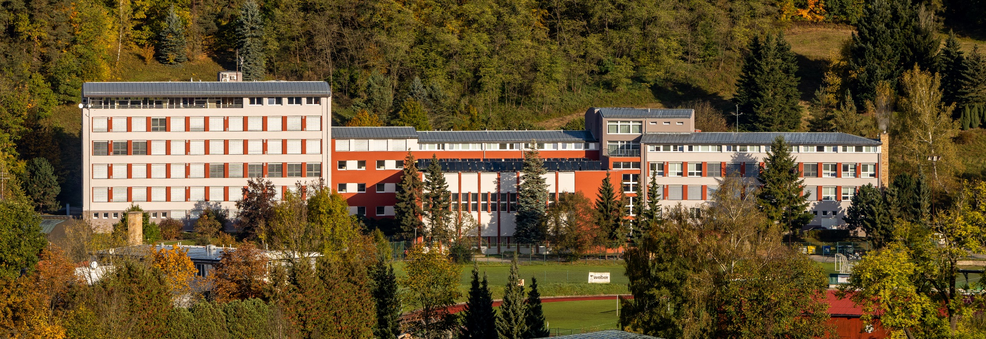
Gymnázium, Český Krumlov
Prezentace k začátku školního roku pro studenty 1. ročníků

Slide 2
Zástupce ředitelky školy
RNDr. Stanislav Waldauf:
výběr volitelných seminářů
Výběr druhého cizího jazyka
Suplování
Rozvrh
Pomoc s organizačními záležitostmi

Slide 3
Třídní učitelé:
1.O (osmileté studium) – Mgr. Blanka Szabová
1. S (šestileté studium) - Mgr. Marcela Paloudová
(čtyřleté studium) - Mgr. Jana Beerová
Výchovná poradkyně:
Mgr. Ilona Šulistová
Školní metodik prevence:
Mgr. Jaroslav Král

Slide 4
Kontakty
www.gymck.cz
Kontakty na pedagogy: webové stránky, zaměstnanci
Kancelář: 380 711 171
Stravování: 380 711 171, stravne@gymck.cz
Ředitelna: 380 711 709

Slide 5
Program Bakaláři
Přístupová hesla pro rodiče i studenty
(začátek školního roku)
Informace o klasifikaci
Informace o absenci
Komunikace s třídním učitelem
Plány akcí
Vše možné sledovat dálkovým přístupem.

Slide 6
Dokumenty pro studenty
Školní řád
Pravidla pro hodnocení studentů
Školní vzdělávací program
Organizace školního roku
Výroční zprávy
Vše na www.gymck.cz - lišta Rychlá navigace.

Slide 7
Formuláře pro žádosti
Žádost o uvolnění z výuky
Žádost o uvolnění z předmětu tělesná výchova
Žádost o individuální vzdělávací plán
Žádost o přerušení studia
Žádost o prodloužení klasifikačního období
Žádost o vydání stejnopisu vysvědčení
A další žádosti:
www.gymck.cz – Rychlá navigace – Formuláře

Slide 8
Další informace pro studium:
Studijní průkazy, čipy, šatní skříňky,… - začátek školního roku – třídní učitelé
Uvolňování z výuky: na více než 1 den – ředitelka školy (písemná žádost), na kratší dobu třídní učitelé
Omluvenky – třídním učitelům do 3 dnů po návratu do školy (podrobněji viz školní řád)
Generální souhlas, souhlas s poskytováním osobních údajů (GDPR), osobní dotazníky – začátek září

Slide 9
Povinně dva cizí jazyky
jazyk – anglický (dělení tříd do skupin, žáci
píší úvodní testy pro rozřazení do skupin)
jazyk - pro 1.S a I. ročník od začátku studia,
pro 1.O od 3. ročníku
výběr z: německý, francouzský, španělský jazyk
Možnost 3. jazyka – volitelný seminář od 2. ročníku vyššího gymnázia.
Výuku doplňuje možnost konverzací ze všech cizích jazyků
(= volitelné semináře).

Slide 10
Unikátní výběr volitelných seminářů
seminář – tříletý – od 2. ročníku vyššího gymnázia
výběr: volitelná matematika, 3. cizí jazyk,
přírodovědný seminář, humanitní seminář.
2. a 3. seminář – dvouletý – od 3. ročníku – výběr z
mnoha seminářů, např. biologie, fyzika, konverzace z AJ,
deskriptivní geometrie, dějiny umění, dějepis, geografie,
ekonomika, informatika a výpočetní technika, atd.
4. a 5. seminář – jednoletý – v posledním ročníku – např.
konverzace z cizího jazyka, dějiny 20. století, chemie, seminář
z ČJ, literární seminář, atd.

Slide 11
Aktivity v průběhu studia
Lyžařské kurzy (na nižším i vyšším gymnáziu)
Sportovní kurz – 3. ročník – vodácký, turistický
Zahraniční výjezdy
Výměnné zahraniční pobyty
Odborné exkurze

Slide 12
Organizace vyučovacích hodin:
vyučovací hodina | čas
1. | 7,55 - 8,40
2. | 8,45- 9,30
3. | 9,45 - 10,30
4. | 10,35 - 11,20
5. | 11,30 - 12,15
6. | 12,20 - 13,05
7. | 13,10 - 13,55
8. | 14,00 - 14,45
9. | 14,50 - 15,35

Slide 13
Stravování
Obědy – dovoz ze střední školy Velešín
Výběr ze dvou obědů
Výdej obědů 11,15 – 14,00 hodin
Objednávky, odhlašování – www.strava.cz
přístupové údaje – začátek školního roku
Platby – internetové bankovnictví, předem na celý měsíc (informace třídní učitelé, v kanceláři školy)

Slide 14
Organizace školního roku 2020/2021
Začátek nového školního roku (úterý) | 1. září 2020
Podzimní prázdniny (čtvrtek a pátek) | 29. října 2020 a 30. října 2020
Vánoční prázdniny (středa - neděle) | 23. prosince 2020 - 3. ledna 2021
Vyučování začne (pondělí) | 4. ledna 2021
I. pololetí bude ukončeno (čtvrtek) | 28. ledna 2021
Pololetní prázdniny (pátek) | 29. ledna 2021
Jarní prázdniny (pondělí - neděle) | 15.února 2021 - 21. února 2021
Velikonoční prázdniny (čtvrtek) | 1.dubna 2021
II. pololetí bude ukončeno (středa) | 30. června 2021
Hlavní prázdniny | 1. července 2021 -31. srpna 2021
Nový školní rok 2021/2022 (středa) | 1. září 2021

Slide 15
1. dny školního vyučování
1. září 2020:
9,00 – 10,00 hodin (Prokyšův sál)
2. září 2020:
Základní informace
Školní řád a další dokumenty
Prohlídka prostor školy
Od 3. září výuka
3. 9. v 16,00 hodin – 1. třídní schůzky

Slide 16
Adaptační kurzy
Všechny první ročníky – v září.
Informace odeslány rodičům poštou.
Podrobnější informace –
na 1. třídní schůzce – 3. 9. 2020.

Slide 17
Novinky ve výuce
1.O: dělené hodiny téměř všech předmětů
(český jazyk, matematika, dějepis, zeměpis, přírodopis, fyzika)
– možnost cvičení a laboratorních prací.
ročník (čtyřletý): dělené hodiny téměř všech předmětů
(ČJ, M, Fy, Bi, Geo, D, Ch…)
Cvičení z biologie – 1. ročník vyššího gymnázia
Cvičení z chemie – 2. ročník vyššího gymnázia
Cvičení z fyziky – 3. ročník vyššího gymnázia

Slide 18
Volnočasové aktivity
Kroužky a nepovinné předměty:
Robotika a technický kroužek
Přírodovědný kroužek
Sportovní hry
Sborový zpěv
Náboženství

Slide 19
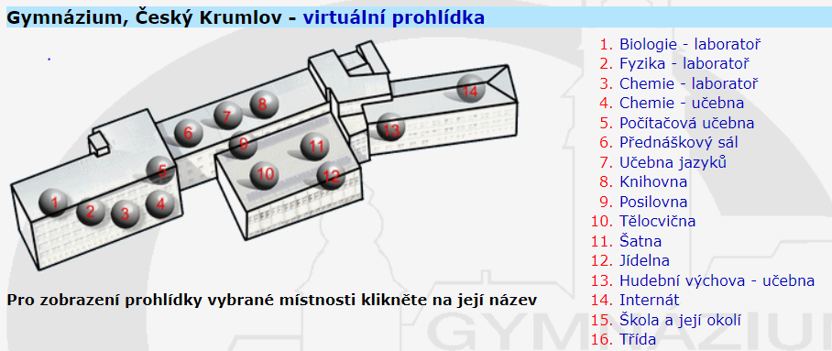
Více – www.gymck.cz (virtuální prohlídka školy)

